Slide 1
Магматик на физкультурных занятиях с интеграцией всех образовательных областей

Slide 2
Цель проекта:
Развивать конструкторские способности детей дошкольного возраста в условиях детского сада.

Slide 3
Задачи проекта:
1. Формировать у детей познавательную и исследовательскую активность;
2. Развивать эстетический вкус, конструктивные навыки и умения;
3. Совершенствовать коммуникативные навыки детей при работе в паре, коллективе, распределении обязанностей.

Slide 4
АКТУАЛЬНОСТЬ:
Играть, используя конструктор для детей не только весело, но и полезно. Ведь при сборке конструктора ребенок развивается очень разносторонне, тут задействовано все: восприятие форм, осязание, моторика, пространственное мышление. Именно поэтому конструктор так полезен для детей любого возраста, он помогает развиваться не только физически, но и творчески.

Slide 5
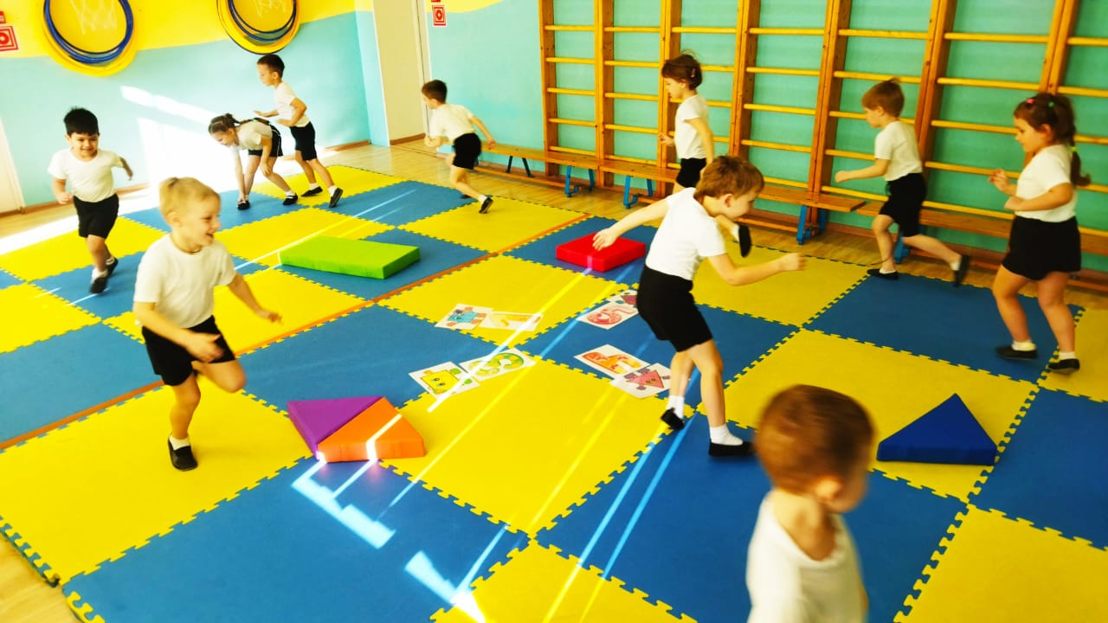
Формирование элементарных математических представлений
На полу зала разложены детали от конструктора (ромб, квадрат, прямоугольник,
треугольник). В центре разложенных деталей лежат парами картинки.
В каждой паре одна геометрическая фигура и одна цифра. Пока звучит музыка, дети перемещаются по залу. Как только музыка закончилась, дети должны быстро занять места около деталей конструктора. Например, если на картинке квадрат и цифра два, то рядом с квадратной деталью от конструктора могут встать только два ребенка.

Slide 6
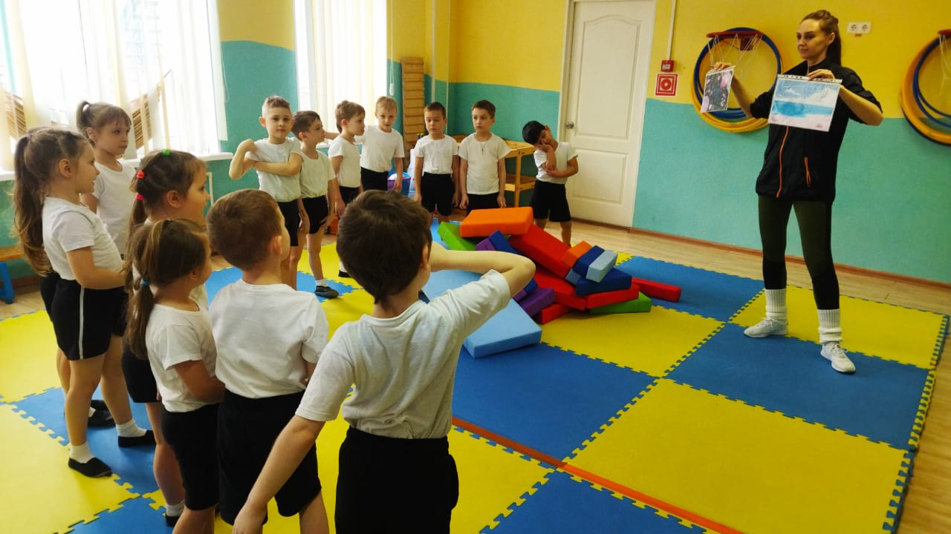
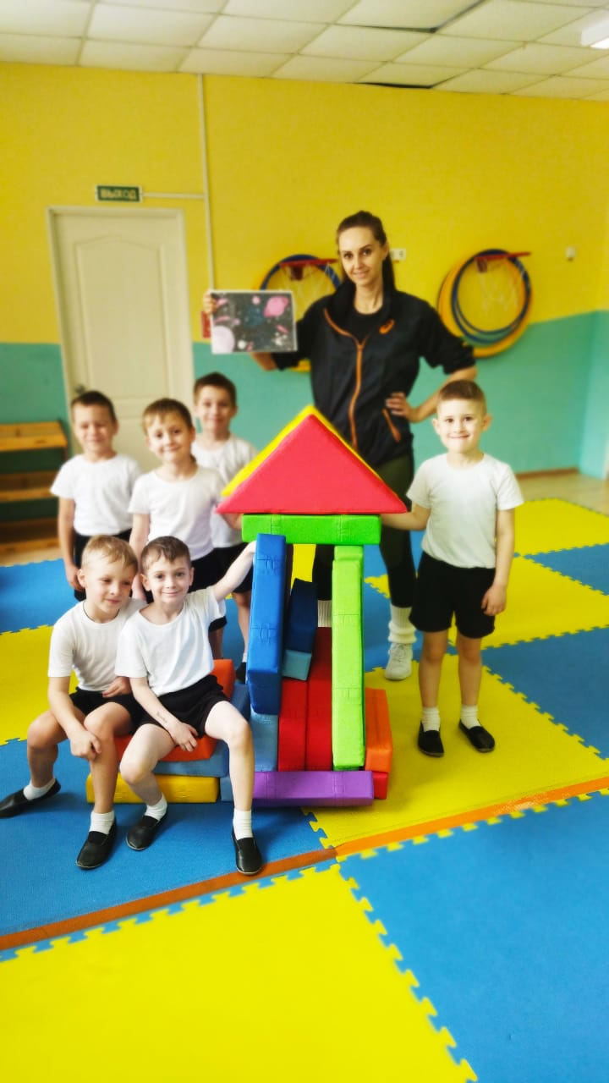
Развитие речи
Детей делят на команды. У каждой команды одинаковое количество деталей конструктора. Инструктор или воспитатель показывает детям рисунок (море, лес, дорога, космос). Глядя на картинку, команды должны построить то, что относится к этой теме. Например, к космосу - ракета или планета, к морю - корабль или акула, к дороге – машина или светофор и т.д.

Slide 7
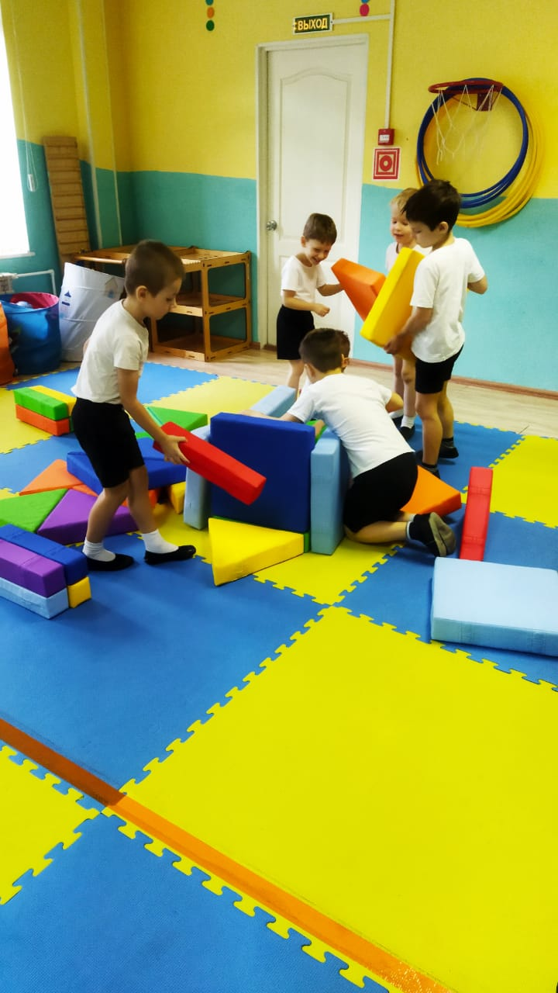
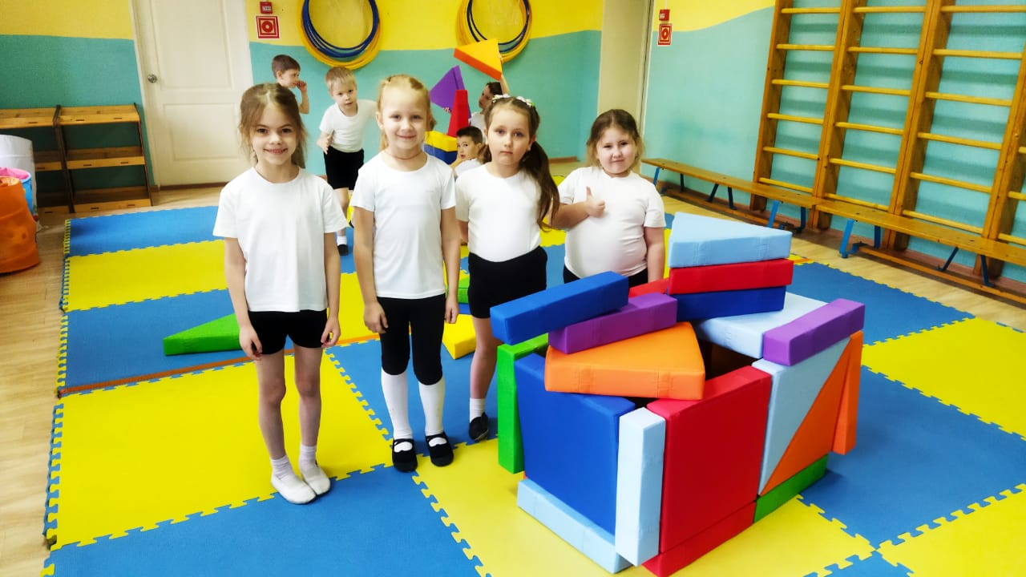
Патриотическое воспитание
Здесь ребята делятся на команды. У каждой команды одинаковый набор деталей конструктора. Командам дается задание построить военный объект. У каждой команды свой. В этом случае дети строили танк и истребитель.

Slide 8
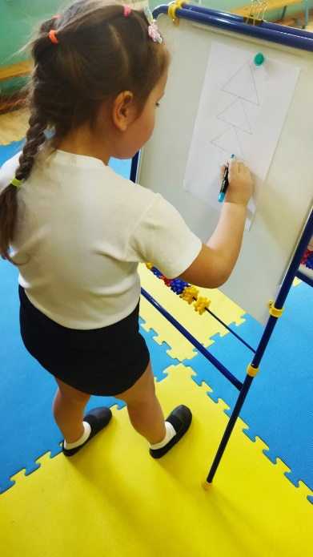
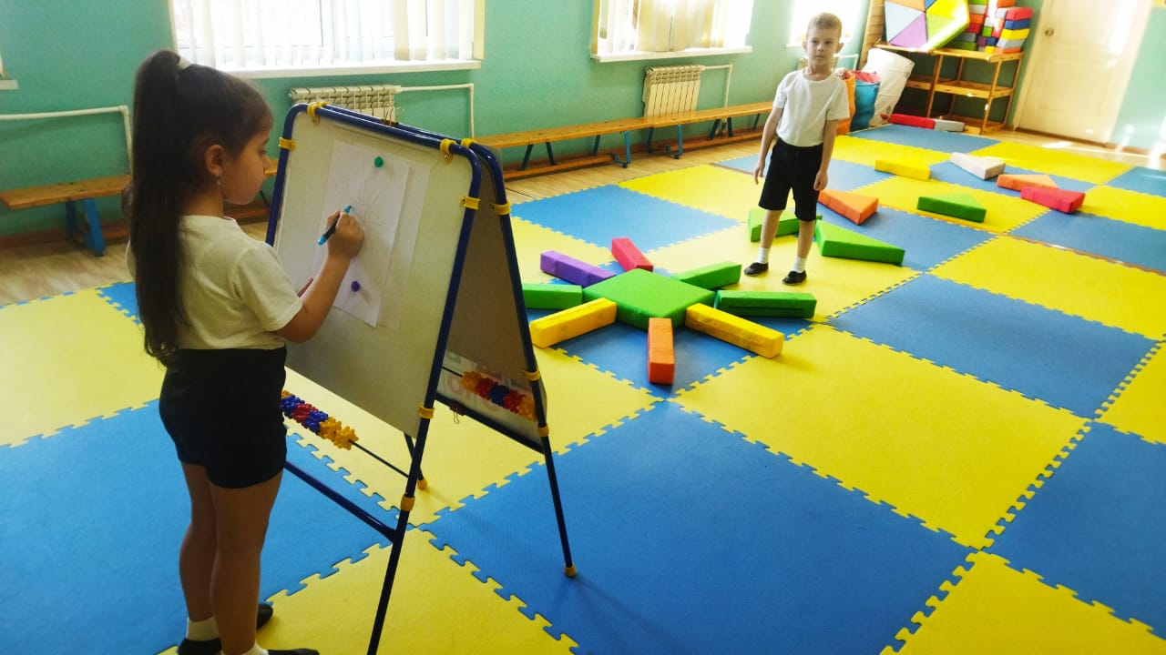
Прикладное творчество
Один ребенок подходит к доске и там нарисован объект, но с одной недостающей деталью. Второй ребенок подходит к недостроенному объекту из конструктора. Дети должны дорисовать и достроить объект, но не подсматривая друг к другу. Результаты бывают совершенно разные.

Slide 9
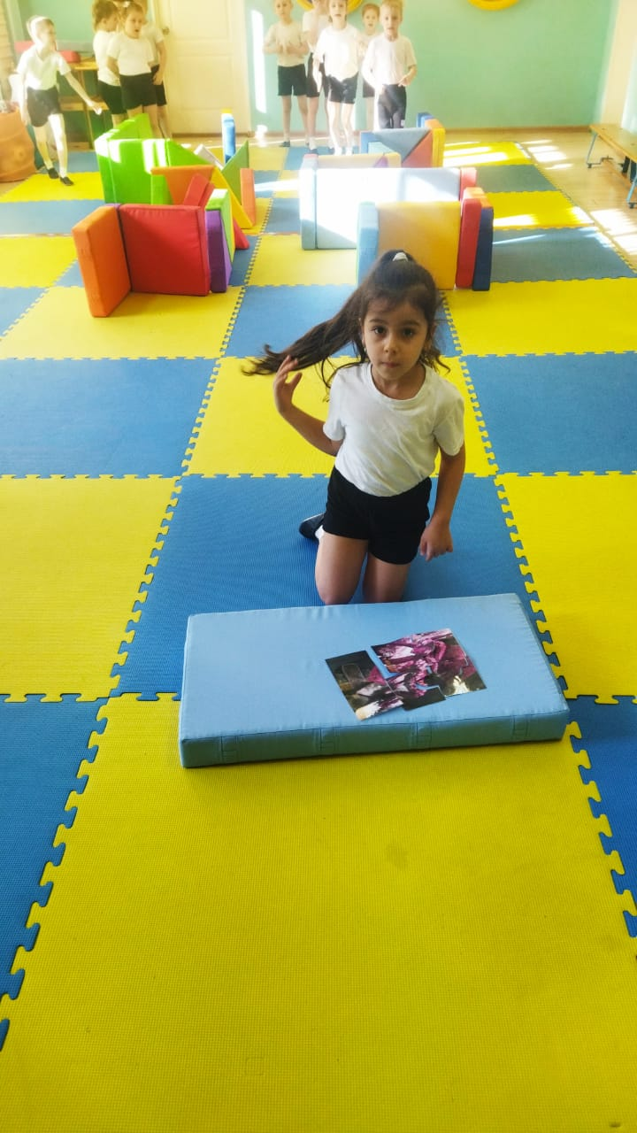
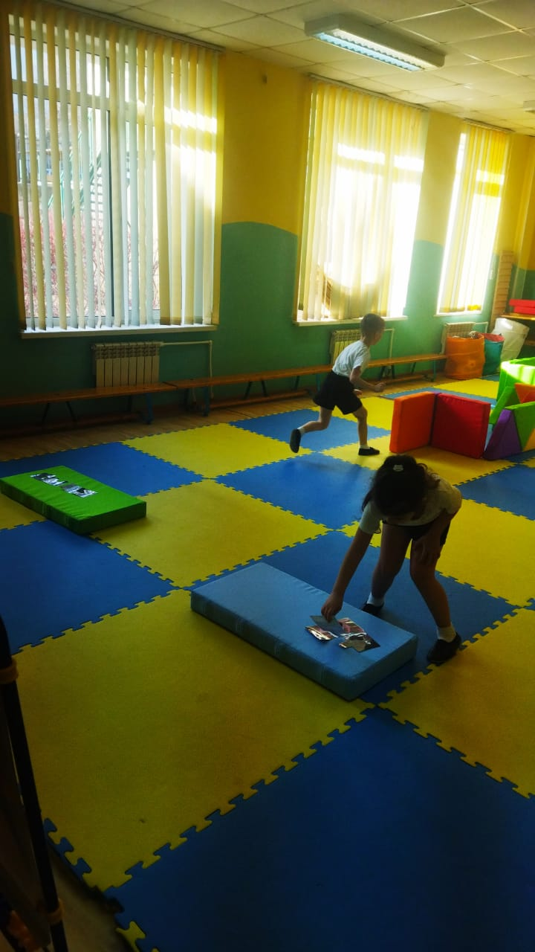
Конструктивно-модельная деятельность
Дети делятся на команды. Воспитатель или инструктор рассказывают интересный факт и загадку про животного (в данном случае был осьминог). Дети должны пройти лабиринт из конструктора и собрать пазл-отгадку.

Slide 10
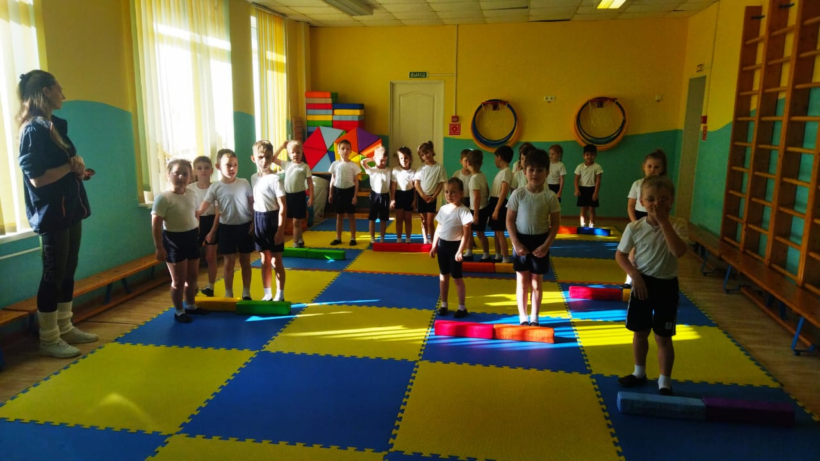
Музыкальная деятельность
По залу разложены одинаковые детали от конструктора. Дети свободно бегают по залу. Когда инструктор или воспитатель стукнут ложками определенное количество раз (два, три или более), то дети должны построиться рядом с деталями по двое, трое или более.

Slide 11
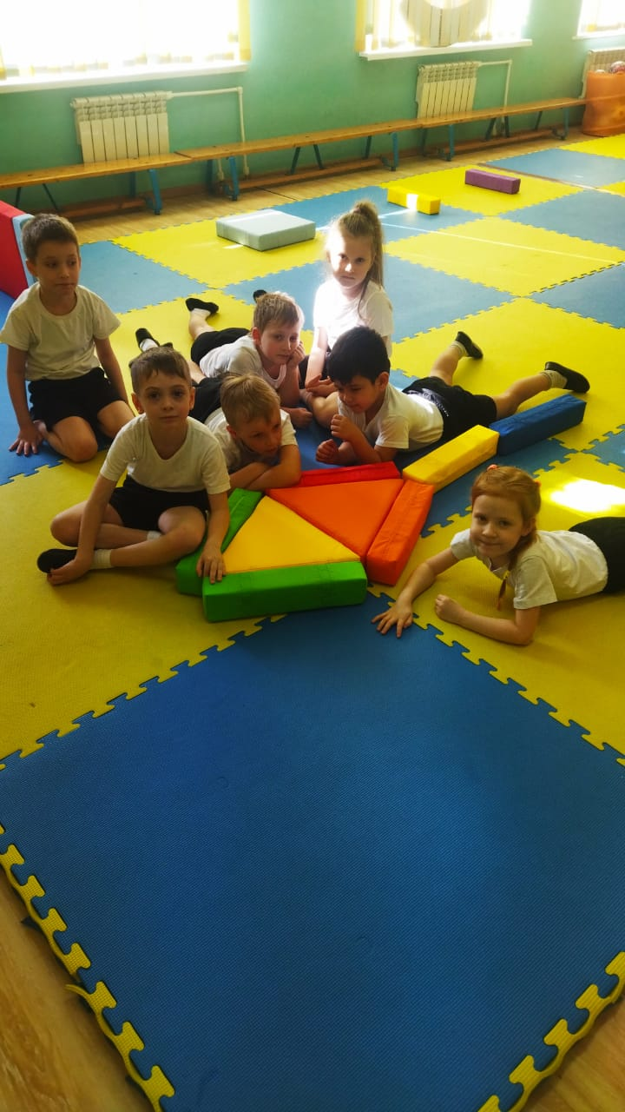
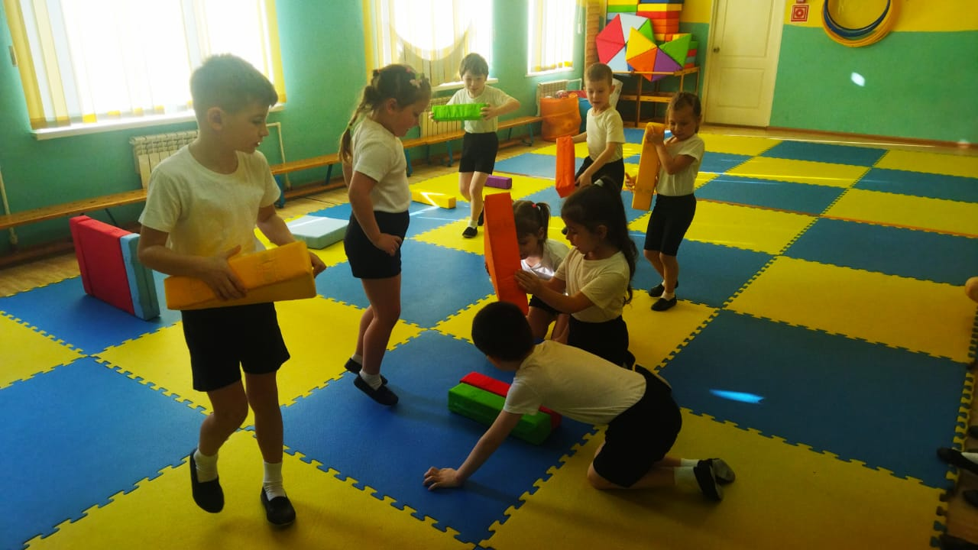
Физическая культура
Дети проходят полосу препятствий из конструктора. Затем подбегаю к разложенным
деталям и собирают определенный объект (в данном случае было задание собрать конфету).

Slide 12
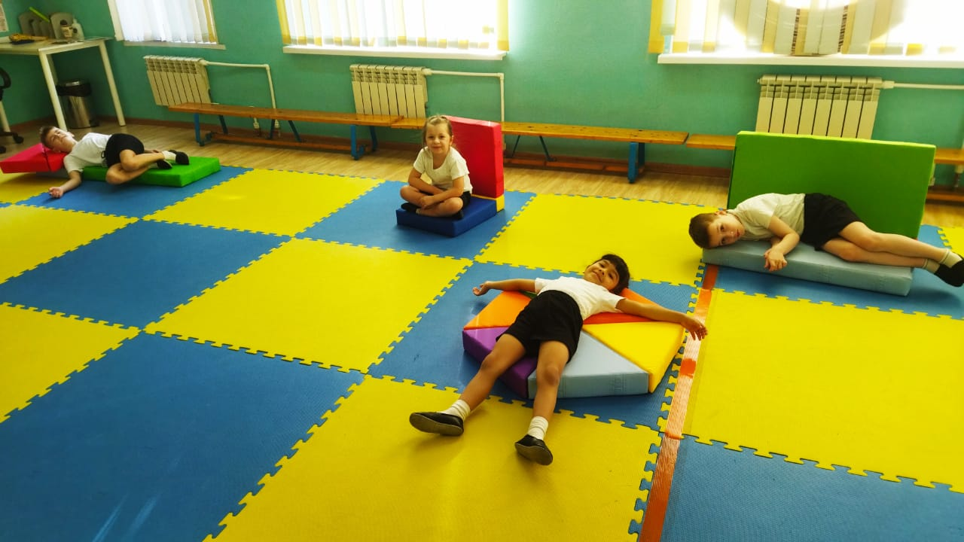
Релаксация
Ну и, конечно же, без релаксации никуда. Каждый ребенок обустраивает себе местечко, где он может отдохнуть под приятную музыку. Дети строят себе кресло, диван, коврик, кровать или скамейку. Все зависит только от их фантазии.

Slide 13
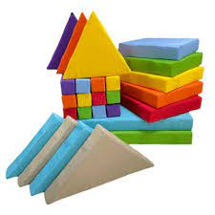
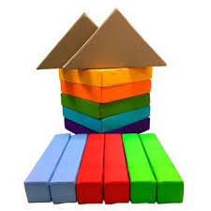
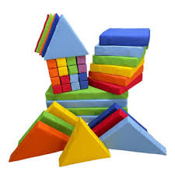
Спасибо за внимание!

